Slide 1

«Рухани жаңғыру – ұлттың ұлы мұраты»
Панорамалық сабақ
Қуанышова Әлтма
С.Жаңғабылов атындағы орта мектебінің
Биологичя пәнінің мұғалімі

Slide 2


Сабақтың мақсаты:
Рухани жаңғыруды сипаттау және патриоттық сананы ынталандыратын ұлттық құндылықтарды жаңғырту;
Сабақтың мақсаты:
Оқушылардың бойында ұлттық сананы ояту, жас ұрпақ санасына, туған халқына деген құрмет, сүйіспеншілік, мақтаныш сезімін ұялату, ұлттық рухты сіңіру.
Оқыту нәтижесі:
Оқушылар рухани жаңғырудың – табысты ел болуымыздың кепілі екенін біледі.

Slide 3
Сәлемдесу. Жағымды атмосфера қалыптастыру.
Сынып оқушыларын түгендеу, зер салу.
«Достық торы» әдісі арқылы бір-бірлеріне сәттілік тілейді
Пазлдар бөлігіне жазылған өлеңдерді құрастыру арқылы 4 топқа бөлінеді
«Әуенді өрімдер» әдісі арқылы әр топ өзінің құрастырған әндерінің қайырмасын орындайды

Slide 4

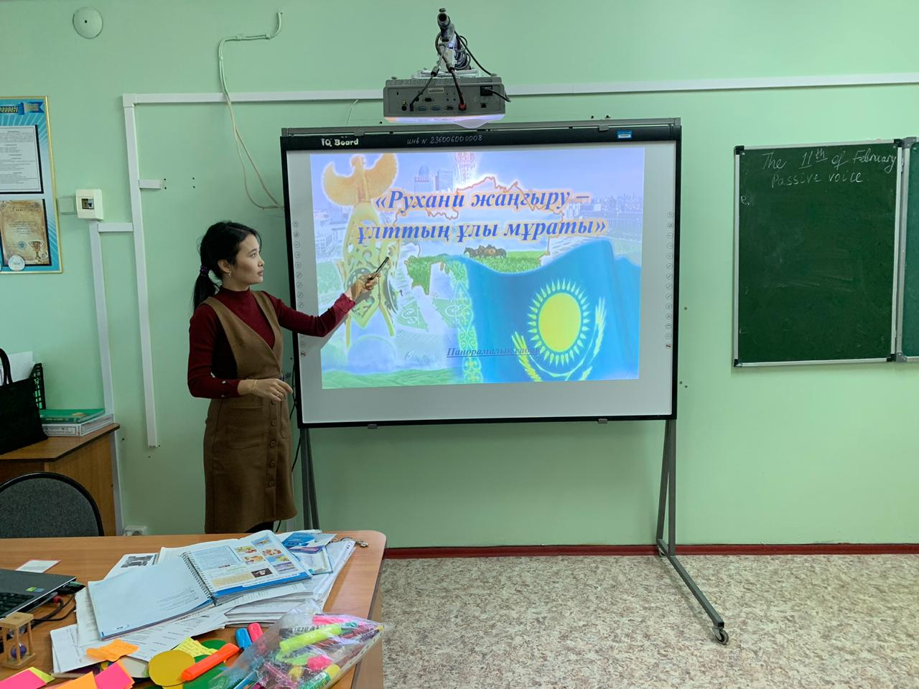
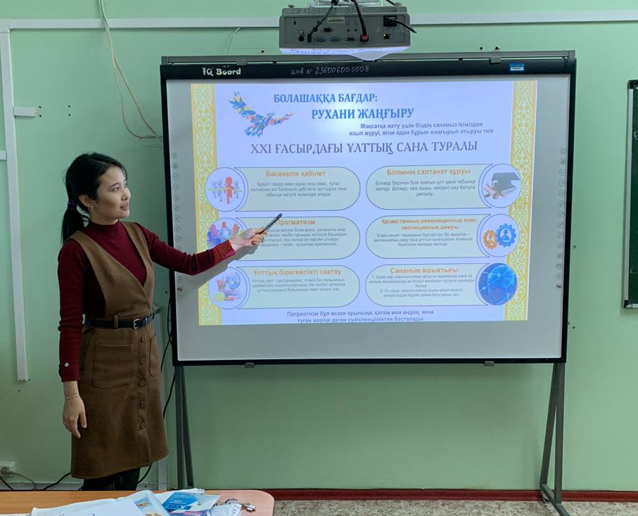
Жаңа сабақ кезеңі:
Ой қозғау «Вrainstrong» әдісі арқылы оқушыларға bilimland.kz сайтынан арнайы бейнеролик көрсетіледі: https://bilimland.kz/kk/courses/education-movies/tema-klassnogo-chasa/lesson/patriotizm-degenimiz-ne
2. Түрткі сұрақтар қойылады.
«Туған жер», «Отан» деген ұғымдарды қалай түсінесіңдер?
Патриотизм терминінің мағнасы қандай?

Slide 5
«Рухани жаңғыру – ұлттың ұлы мұраты»

Slide 6
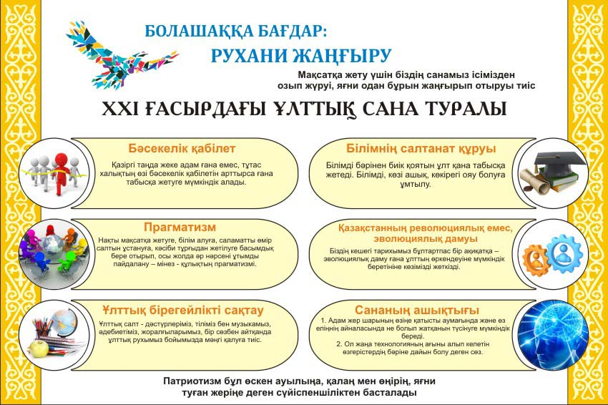

Slide 7
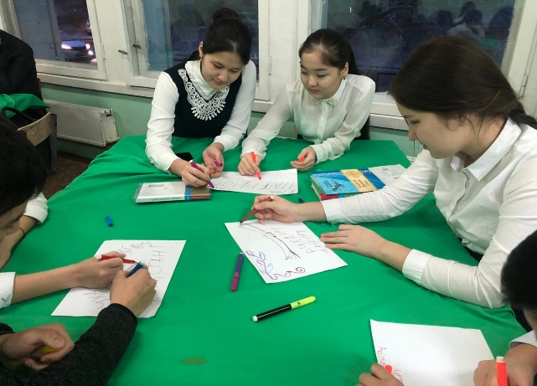
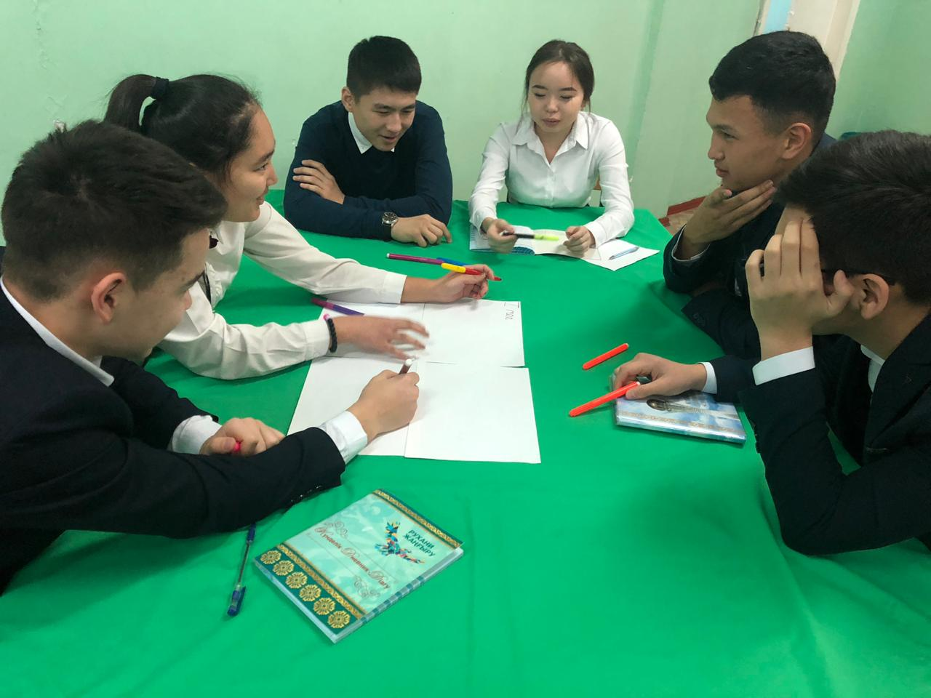
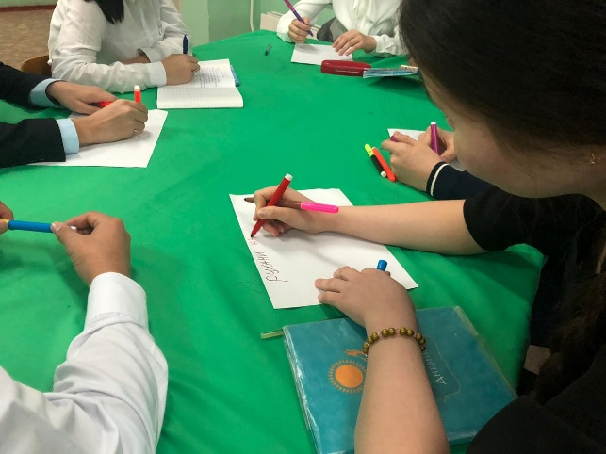
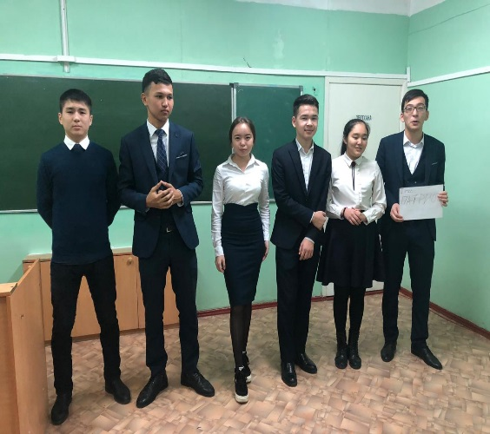
“Постер қорғау” әдісі
Бұл әдіс оқу мақсаттарына қол жеткізуге бағытталған. Оқушылардың бірлесе отырып белгілі бір проблеманы графикалық түрде шешуге және оқушылардың танымдық шығармашылық қабілеттерін дамытуға және оқушылардың жеке дағдыларын қалыптастыруға мүмкіндік береді.
“Коллаж құрастыру” әдісі
Топтарға берілген тапсырма, олардың ойлау дағдыларын дамытуға, сыни тұрғыдан ойлауды меңгертуге ықпал етеді.
- Қазақстан - Еуразия жүрегінде
- Қазақ халқының салт - дәстүрі
- Қазақ халқының мәдени құндылықтары және өнері
- Қазақ халқының ұлттық тағамдары және ойындары

Slide 8
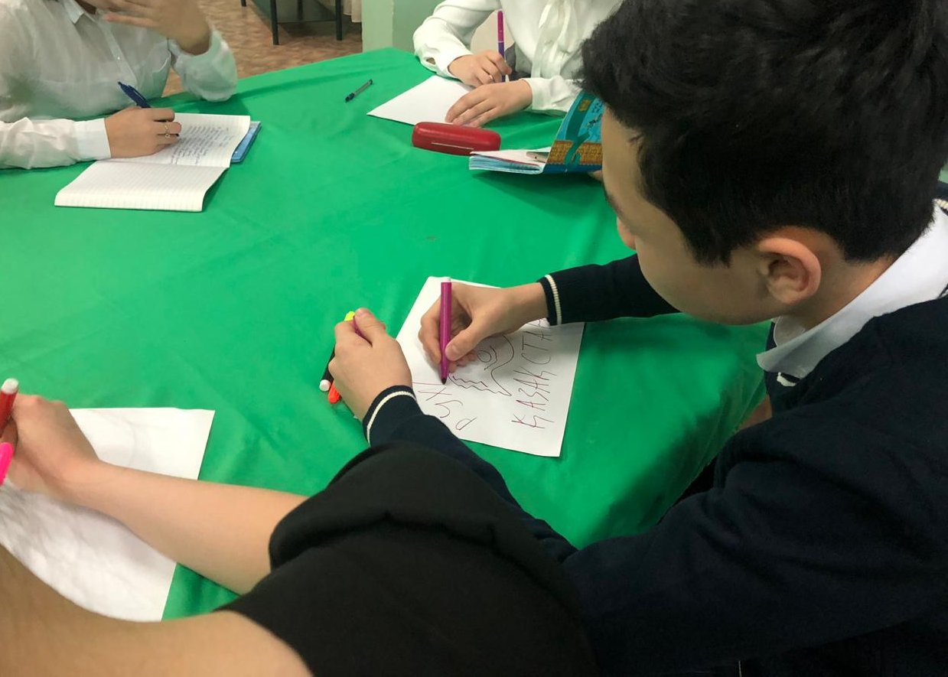
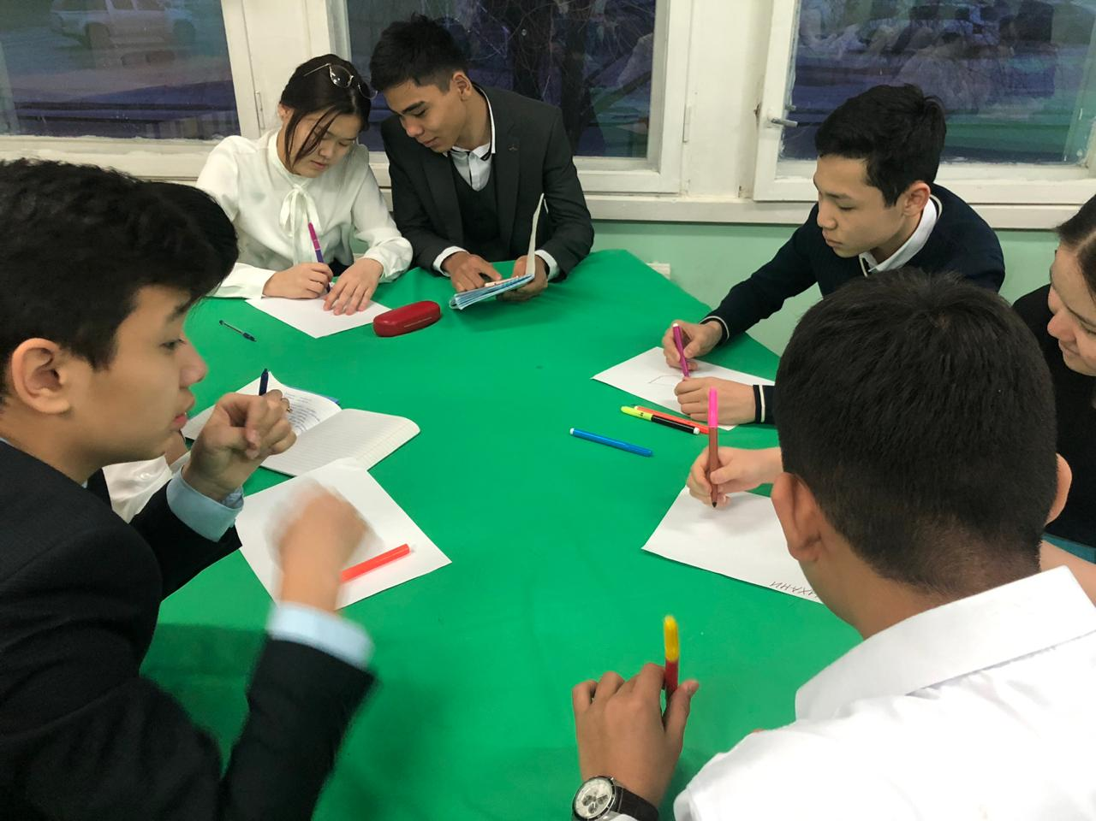
«Шығыс шеберлері» жәрмеңкесі.
Оқушылар қазақ халқының рухани мәдениетін шет елге таныстырады.
Жұптық жұмыс
Бұл әдіс оқу мақсаттарына қол жеткізуге бағытталған. Оқушыларға жаңа тақырып ты меңгеру барысында берілген мәлімметрді жинақы, көрнекі түрде жариялауға, ғаламтор желісінен берілген уақыт ішінде тапсырмаларды іздеуге, оқушылардың зейінін шоғырландыруға мүмкіндік береді.
Қадыр Мырза Әлінің
«Қазақтарды шетелдік қонақтарға таныстыру» бейне ролик қарап, мазмұнын түсіну, өз ойларын жеткізу.
Әр топ бейнеролик барысындағы іс-әрекетті бір мақал-мәтелмен түйіндейді. Бұл әдіс оқушылардың сөздік қорын көбейтіп, көркем, әдеби тілде сөйлеулеріне, сондай-ақ қазақ халқының мақал-мәтелдерін дәріптеуге мүмкіндік береді.

Slide 9

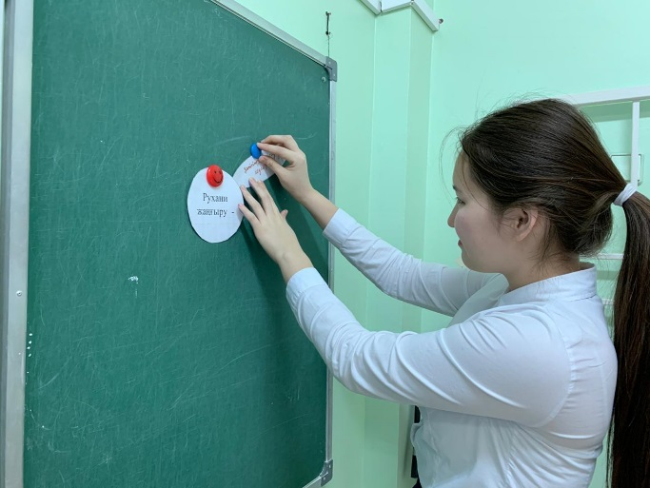
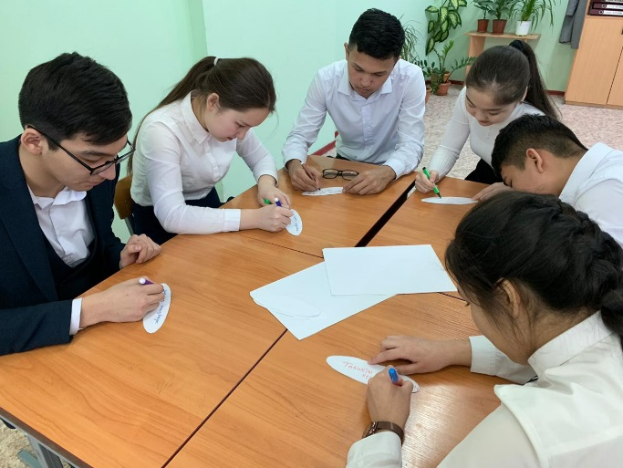
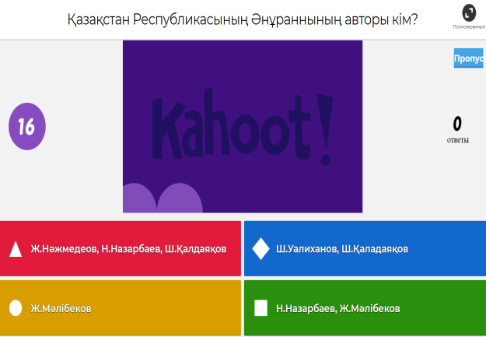
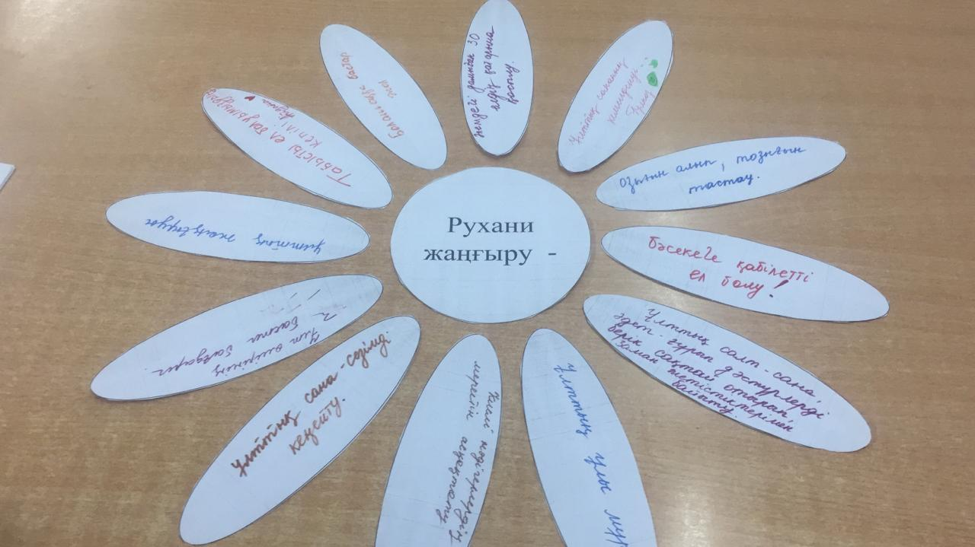
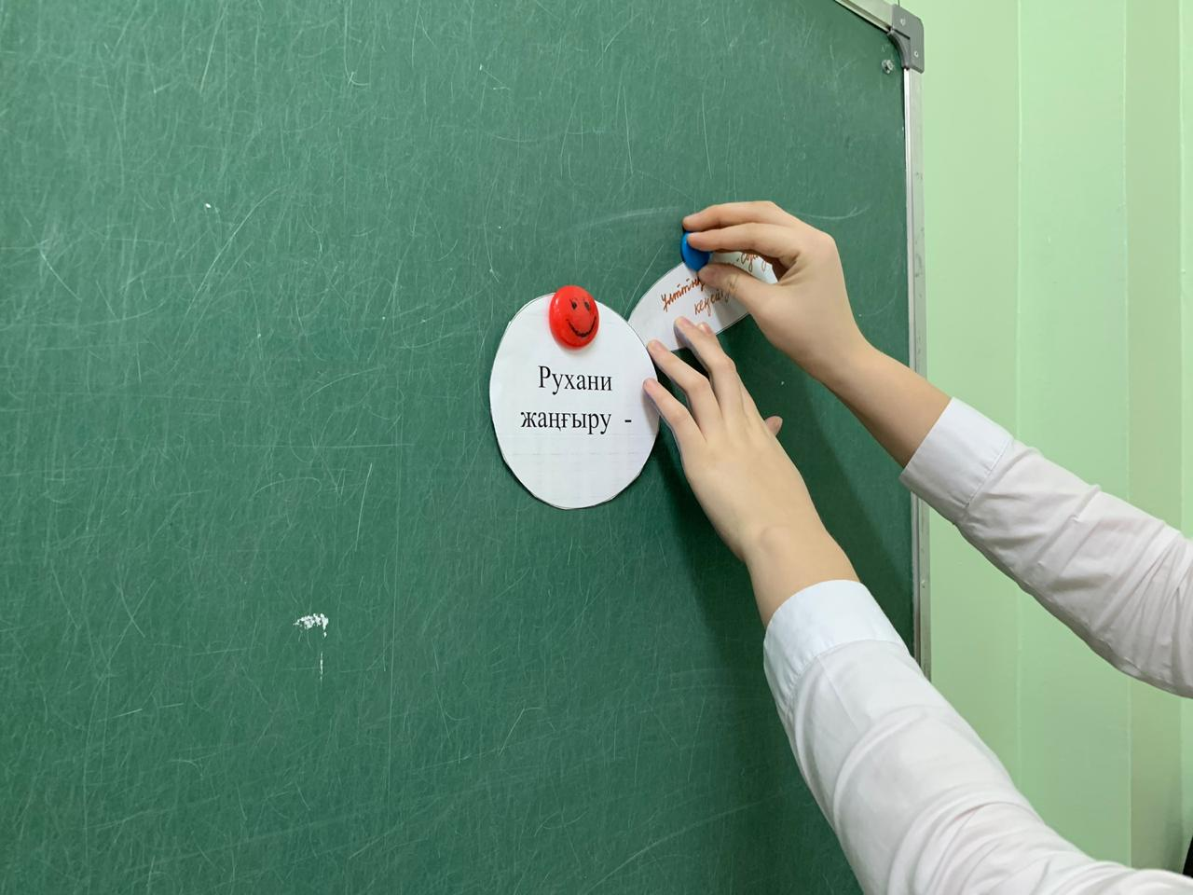
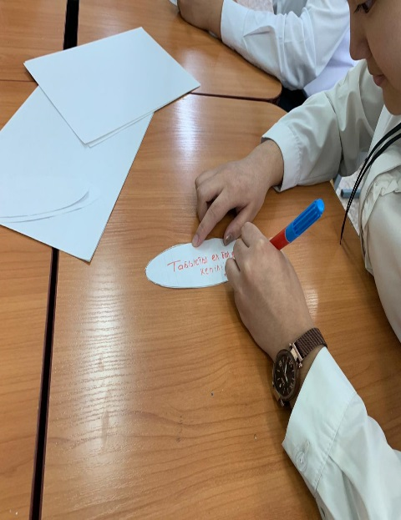
“Kahoot”
Сұрақ-жауап әдісі
«Блум түймедағы» «Рухани жаңғыру - дәуір талабына сай жаңғыру» «Рухани жаңғыру - әлемдегі ең дамыған 30 елдің қатарына қосылу" «Рухани жаңғыру – табысты ел болуымыздың кепілі» «Рухани жаңғыру – ұлттық сана-сезімнің көкжиегін кеңейту»
Оқушылардың білімдерін толықтыруға АКТ саласындағы дағдыларын дамытуға мүмкіндік береді.
«Блум түймедағы»
Ойларын жинақтап, жаңа тақырыпты қорытындылау үстінде

Slide 10
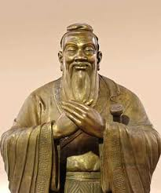
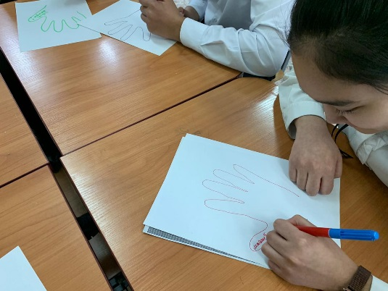
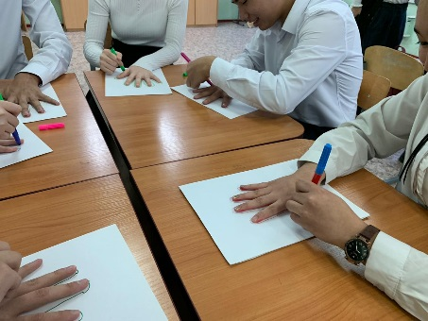
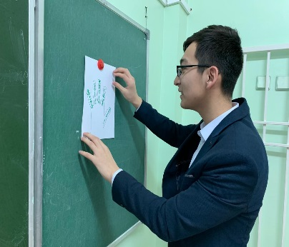
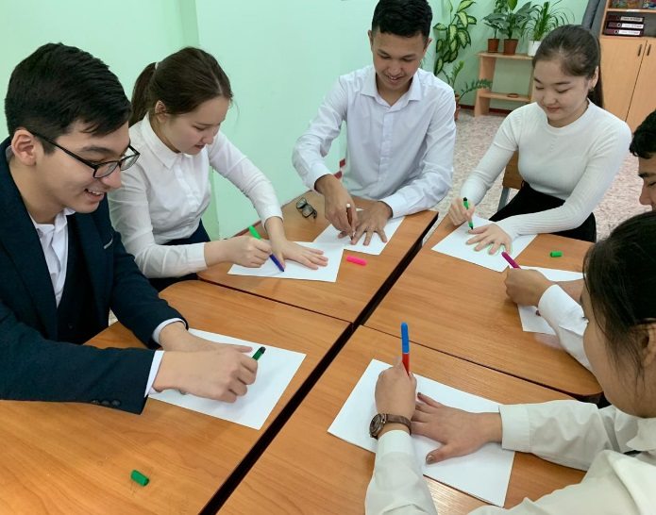
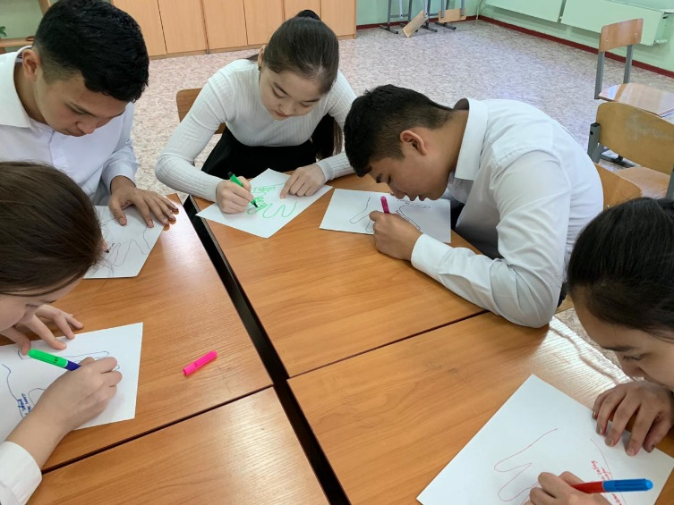
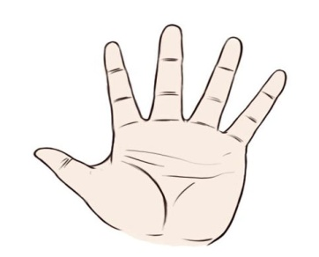
«Бес саусақ» әдісі арқылы кері байланыс жасау
Даналықты үш тәсілмен үйренуге болады:
Біріншісі, рефлексия - ең ізгісі;
Екіншісі, еліктеу – ең жеңілі және
үшіншісі, тәжірибе – бұл ең ащысы.
(Конфуций)
Рефлексия
Мақсаты: сабақтың мазмұны, әдіс тәсілдері, оның тиімділігі мен қандай дәрежеде өткендігі туралы оқушылардың ой пікірі мен эмоциялары

Slide 11
Үйге тапсырма:
«Өз еліме қосар үлесім!» тақырыбында эссе
жазу.

Slide 12

Саралау әдістері
Тапсырма
Бағалау
Қорытынды
Оқушыларға жүйелі түрде дайындалған
жеңілден қиынға бағытталған, (топтық, жұптық болып беріледі.
Оқушылар топ болып тапсырма орындағаннан кейін мадақтау, мақтау жүргізіліп отырады.
Барлық оқушылар бір тапсырманы орындаса да олардың нәтижелері әр түрлі болады.
Диалог және қолдау көрсету
Дереккөздер
Кейбір оқушыларға тапсырманы орындау барысында өз тарапымнан көмек, қолдау көрсетемін. Оқушыларды ойланту мақсатында және бірқатар жауаптар алу үшін алдын ала дайындалған сұрақтарға жауап береді. Сөзбен қолдау көрсетіп, ынталандырып отырамын.
Тапсырмаларды орындау барысында қосымша мәлімет алу үшін ғаламтор желісін, bilimland сайтының мәліметтерін қолданады

Slide 13
Белсенді оқыту әдістері
“Әуенді өрімдер” әдісі
Саз өнері – қазақ халқының ерекше мән беріп дәріптейтін құнды қазынасы, ұлттың тілі мен ділінің айнасы. Ештеңеге қызықпайтын бала ән мен күй тыңдауға елітіп, елеңдері, қосыла айтуға құмартуы сөзсіз. Жалпы сабақтардың, үзілістің музыкамен тығыз байланыста болуы баланың ашылуына әдемі мүмкіндік деп білеміз.
“Коллаж құрастыру” әдісі
Топтарға берілген тапсырма, олардың ойлау дағдыларын дамытуға, сыни тұрғыдан ойлауды меңгертуге ықпал етеді.
“Ой қозғау” әдісі
Бұл әдіс жаңа тақырыпты ашуда, оқушыларға ой тастау масатында, көру және есту арқылы жаңа тақырыпты оқушыға жеткізу. Оқушылардың осы тақырыпты ұзақ уақыт есте сақтауына мүмкіндік береді.
“Постер қорғау” әдісі
Бұл әдіс оқу мақсаттарына қол жеткізуге бағытталған. Оқушылардың бірлесе отырып белгілі бір проблеманы графикалық түрде шешуге және оқушылардың танымдық шығармашылық қабілеттерін дамытуға және оқушылардың жеке дағдыларын қалыптастыруға мүмкіндік береді.
«Шығыс шеберлері» жәрмеңкесі
Бұл әдіс оқу мақсаттарына қол жеткізуге бағытталған. Оқушыларға жаңа тақырып ты меңгеру барысында берілген мәлімметрді жинақы, көрнекі түрде жариялауға, ғаламтор желісінен берілген уақыт ішінде тапсырмаларды іздеуге, оқушылардың зейінін шоғырландыруға мүмкіндік береді.
“Kahoot”
Сұрақ-жауап әдісі
Оқушылардың білімдерін толықтыруға АКТ саласындағы дағдыларын дамытуға мүмкіндік береді.
“Блум түймедағы” әдісі
Оқу мақсатына жету және оқушылардың сабақ тақырыбын толық меңгеруі үшін, осы сабақтан алған білімін жинақтау, қорытындылау мақсатында қолданылады. Оқу мақсатының графикалық органайзер дағдысына негізделген

Slide 14
Назарларыңызға рахмет

